Slide 1
Princípios da Governança Corporativa

Slide 2
Princípios da Governança
Defende o IBGC quanto aos princípios que:
“as boas práticas de governança corporativa convertem princípios em recomendações objetivas, alinhando interesses com a finalidade de preservar e otimizar o valor da organização, facilitando seu acesso ao capital e contribuindo para a sua longevidade" (IBGC,2009, p.18).

Slide 3
Princípios atrelados a Governança, segundo IBGC :
Transparência
Equidade
Prestação de contas
Responsabilidade Corporativa

Slide 4
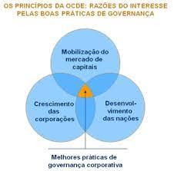
Governança como inovação
Organização para a Cooperação e Desenvolvimento Econômico – OCDE

Slide 5
PONTOS PRINCIPAIS ABORDADOS NA AULA
Importância dos Princípios na Governança Corporativa
Princípios segundo IBGC
Princípios segundo OCDE

